Slide 1
데이터 사이언스 실무 시계열 분석: 추세
유재명

Slide 2
시계열 자료
시계열 자료를 보는 한 가지 관점
추세 + 계절성 + 자기상관 + 랜덤 워크

Slide 3
추세

Slide 4
추세 제거(detrending)
de-trend-ing
회귀 분석
차분(differencing)

Slide 5
차분
1월
2월
3월
4월
2월 – 1월

Slide 6
차분
1월
2월
3월
4월
2월 – 1월
3월 – 2월

Slide 7
차분
1월
2월
3월
4월
2월 – 1월
3월 – 2월
4월 – 3월

Slide 8
차분의 장점
간단하다
추세가 변하더라도 영향을 받지 않는다
차분을 다시 차분하는 2차 차분, 3차 차분 등을 할 수 있다

Slide 9
계절성

Slide 10
계절성 차분
계절성도 차분을 통해 제거할 수 있음
12개월 주기면 12개월 간격으로 차분한다

Slide 11
MA 모형

Slide 12

MA 모형

Slide 13
MA 모형
시점 t의 값

Slide 14
MA 모형
평균

Slide 15
MA 모형
시점 t의 오차

Slide 16
MA 모형
이전 시점 t-1의 오차

Slide 17
MA 모형
t-1의 가중치

Slide 18

MA(q) 모형
오래 전 시점의 영향은 사라질 수 있음
만약 현재 시점에는 1시점 이전만 영향을 미친다면 MA(1)
만약 1시점, 2시점 이전만 영향을 미찬다면 MA(2)
q는 어떻게 정하는가? → ACF를 그려본다

Slide 19
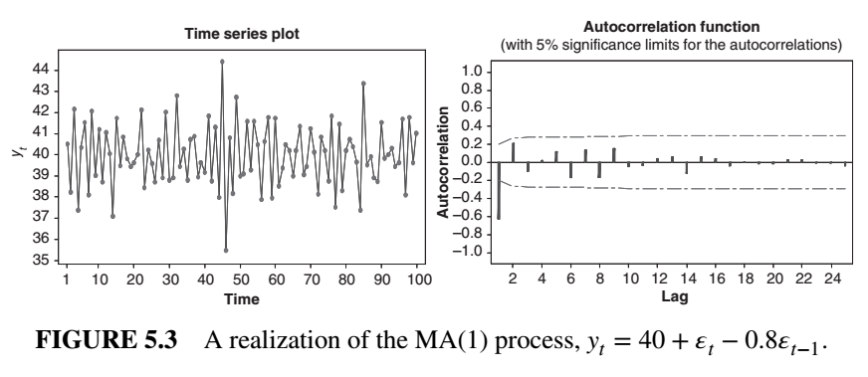
MA(1)

Slide 20
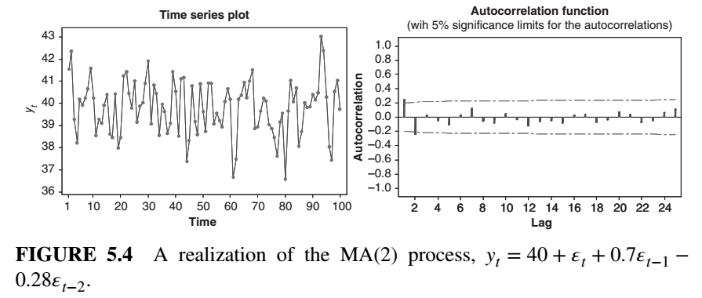
MA(2)

Slide 21
AR 모형

Slide 22

AR(1) 모형

Slide 23
AR(1) 모형
시점 t+1의 값

Slide 24
AR 모형
시점 t의 값

Slide 25
AR(1) 모형
시점 t의 가중치

Slide 26
MA 모형과 AR 모형의 차이
MA 모형: 이전 시점의 오차가 영향
AR 모형: 이전 시점의 값이 영향

Slide 27
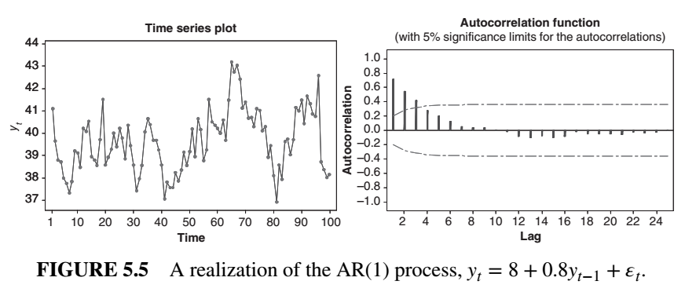
AR(1)

Slide 28
AR 모형에서 ACF의 문제
MA(q) 모형은 q 이상의 차이가 나면 영향력이 0
AR(p) 모형에서는 AR(1)이라도 영향이 계속 남음
예) 가중치가 0.8이고 한 번 100으로 올라가면
100 → 80 → 64 → …

Slide 29
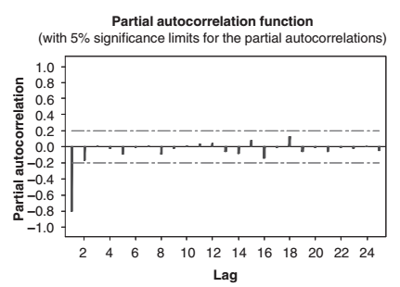
PACF
Partial ACF
실제로 영향을 미치는 부분만 따로 구한 것

Slide 30
ARMA

Slide 31
ARMA(p, q)
AR 모형과 MA 모형을 합친 것
p 이전 시점까지의 값도 영향을 미치고
q 이전 시점까지의 오차도 영향을 미치는 구조

Slide 32
모형 비교

Slide 33
MA vs. AR
MA: ACF가 q에서 끊기는 형태, PACF는 점점 감소하는 형태
AR: ACF가 점점 감소하는 형태, PACF는 p에서 끊기는 형태
ARMA: ACF와 PACF가 모두 점점 감소

Slide 34
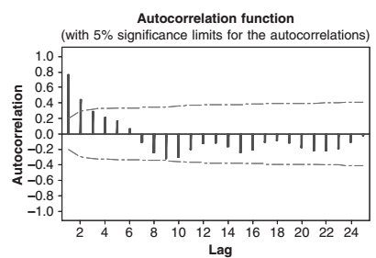
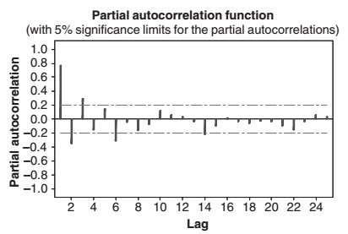
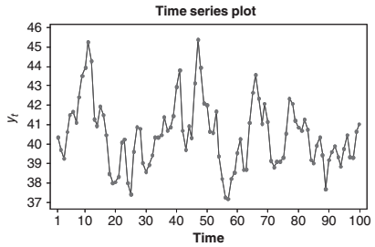
ARMA 모형의 ACF와 PACF

Slide 35
모형 적합도
AIC와 BIC: 데이터에 대한 설명력과 모형의 복잡도를 고려
0에 가까울 수록 더 좋은 모형

Slide 36
예고
ARIMA = AR + MA + 차분
추세 예측
Google의 Causal Impact
FaceBook의 Prophet

